Slide 1
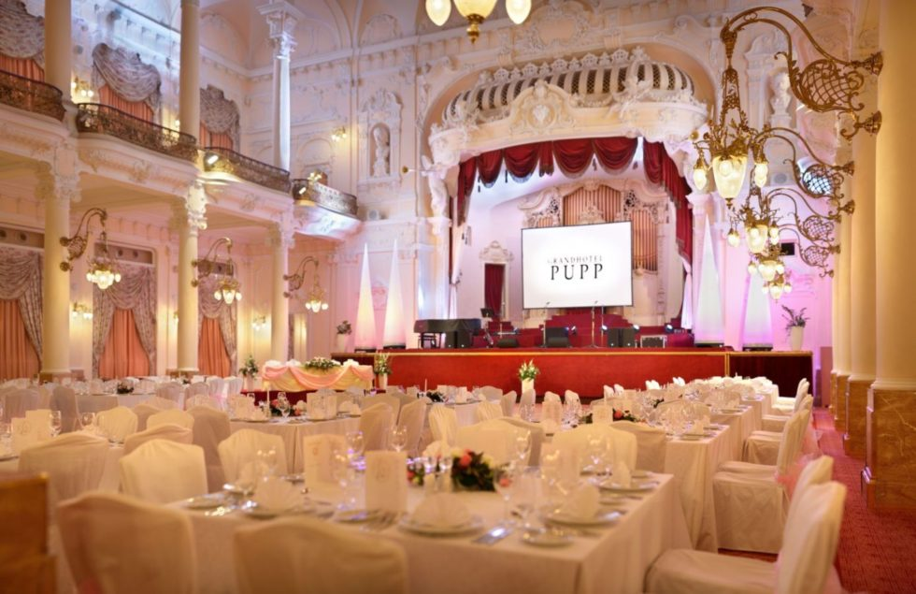
Stravovací služby hotelu

Slide 2
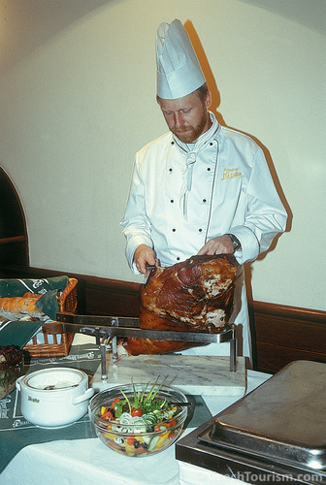
Food & Beverage management –
řízení stravovacích činností
= systém řízení stravovací činnosti hotelového nebo samostatného restauračního podniku, problematika řízení procesů v oblasti plánování výroby, prodeje a kontroly práce ve stravovacím úseku (konec 80.let, převzato z manuálů mezinárodních hotel. společností).
FOOD = jídlo, strava
BEVERAGE = nápoje

Slide 3
Funkce gastronomických provozů
Základním úkolem gastronomických provozů je uspokojovat poptávku výživových potřeb obyvatelstva rozvojem výroby, prodeje a organizací spotřeby pokrmů a nápojů.
Gastronomie má svá specifika - propojení výroby a oběhu jako dvou technologicky a ekonomicky odlišných činností v jednom odvětví v rámci provozních jednotek.
Propojení výroby a oběhu je charakteristické:
místním spojením výroby, odbytu a konečné spotřeby pokrmů a nápojů s produkcí a realizací služeb,
mezi výrobou, odbytem a spotřebou existuje relativně těsná časová kontinuita,
produkovaný sortiment z hlediska času je vysoce variabilní, mění se i v průběhu dne.

Slide 4
Charakteristika gastronomických služeb je dána:
vázaností na místo,
časovostí – tvorba, realizace a spotřeba služeb je časově propojená,
pomíjivostí,
osobním charakterem – slouží k bezprostřednímu uspokojování potřeb klientů, je výslednicí společné činnosti mnoha odvětví, která se podílejí na zabezpečení fungování podniku.

Slide 5
Hotelové stravovací služby:
Ubytování bez snídaně – sazba, při které cena ubytování neobsahuje jídla ani nápoje
Ubytování se snídaní – sazba, při které je do ceny ubytování zahrnuta snídaně
Polopenze – sazba, při které je do ceny ubytování zahrnuta snídaně a oběd, nebo večeře
Plná penze – sazba, při které je do ceny ubytování zahrnuta snídaně, oběd a večeře
All inclusive, vše v ceně – sazba, při které je do ceny zahrnuto ubytování, strava a určené nápoje, společně s užíváním stanovených zařízení

Slide 6
Pokrmy a nápoje:
Kontinentální snídaně – snídaně, obsahující alespoň chléb, pečivo, máslo, marmeládu anebo džem a horký nápoj
Rozšířená snídaně – kontinentální snídaně doplněná o větší výběr pečiva, marmelády anebo džemu, studených nápojů a sýrů anebo studených masných výrobků
Snídaně formou švédských stolů (bufetová snídaně) – samoobslužný volný výběr přinejmenším v rozsahu rozšířené snídaně
Anglická snídaně – rozšířená snídaně doplněná dalšími horkými a studenými pokrmy Poznámka: v některých zemích je uváděna jako úplná nebo americká snídaně.

Slide 7
Restaurační zařízení – klasifikace
Hostinská činnost – živnost řemeslná, volné určení typu RZ a rozsah služeb.
Klasifikace
Neexistuje jednotná klasifikace SZ.
Doporučení 1994, podle EUROSTATu a UNWTO ke statistice CR z důvodu sjednocení v EU – základní informace, zlepšení orientace pro podnikatele, ochrana před nekalou konkurencí a také spotřebitele.

Slide 8
Kategorizace hostinských zařízení
Dělí se podle druhu do kategorií podle převažujícího charakteru jejich činnosti podle statistické metody EU
RESTAURACE
restaurace – restaurace, pohostinství, motoresty,
samoobslužné restaurace (jídelny) – samooobslužná restaurace, bufet,
rychlé občerstvení – bistro, občerstvení, kiosek,
železniční jídelní vozy a jiná zařízení pro přepravu cestujících
BARY
bary – gril bar, pizzerie snack bar, aperitiv bar, lobby bar, koktejl bar aj.,
noční kluby, varieté, dancing,
pivnice, hostinec, výčep piva,
vinárny,
kavárny, espresa .

Slide 9
Kantýny a cateringové služby = prodej pokrmů a nápojů za upravené ceny (v uzavřeném typu stravování, v centrálních výrobnách a jejich dodávek na objednávku.
Zahraniční klasifikace rozeznává ještě další kategorie – Steak House, Coffee Shop, Cafeterie, Fast Food, Pizzeria, Paneria, Creperia.
Sezónní, příležitostná odbytová střediska – zahrádky, předzahrádky, terasy, atria, salónky, sály apod.

Slide 10
Hostinská zařízení
Podle funkce:
zařízení s funkcí stravovací,
zařízení s funkcí doplňkového
stravování,
zařízení s funkcí společensko-zábavní.
Podle místa působnosti:
ve městě, na venkově, v lázeňských
a rekreačních oblastech.
Podle doby provozu:
s celoročním, příležitostným a sezónním provozem.

Slide 11
Stravovací činnost v hotelu zahrnuje:
nákupní a skladovací činnosti – nákup a skladování zboží a surovin,
výrobní činnosti – zabezpečení výroby jídel,
prodejní a odbytové činnosti – prodej jídel, nápojů, stravování hostů,
kontrolní činnost a úseku F& B.

Slide 12
V hotelu stravovací úsek zajišťuje:
snídaně, celodenní stravování,
stravování skupin – oddělené vyhrazené stravování,
Room Servis,
rychlé občerstvení,
banketní činnost – zajišťování akcí.
F& B manažer = vedoucí stravovacího úseku
řeší otázky plánování, kontroly, péče o zákazníka, stanovování zásad, forem a způsobu obsluhy, zajišťuje plynulost procesů nákupu, skladování, výroby, prodeje a kontroly s cílem zabezpečit rentabilitu provozu.

Slide 13
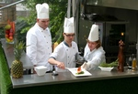
Pracovní funkce a náplně práce pracovníků stravovacího úseku
podmíněno velikostí zařízení, počtem středisek, rozsahem poskytovaných služeb, způsobem provozování apod., pracovníci výrobní a odbytové části:
F& B manažer,
Asistent vedoucího stravovacího úseku,
ODBYT
Vedoucí odbytového střediska – Restaurant Manager, Banqueting Manager,
Vedoucí směny – Supervisor,
Číšník, servírka,
VÝROBA
Vedoucí výrobního střediska – Executive Chef,
Šéfkuchař – Sous Cef, Pastry Chef,
Kuchař, cukrář,
Kalkulant,
Kuchyňská hospodyně,
Manažér cateringových služeb,
Manažér slavnostních příležitostí,
Manažér kvality,
Manažér kontroly

Slide 14
Skladové hospodářství
Zásoby: suroviny, zásoby hotových výrobků, obchodní zboží.
Plánování zásob – faktory, které ovlivňují výši zásob:
maloobchodní obrat, sortiment zboží, dodávkový cyklus, vlastnosti zboží, velikost minimálních dodávek, bankovní úvěr.

Slide 15
Objednávka zboží: písemná, osobní, věcná.
Dodávka zboží: v proměnlivém množství a sortimentu, v pevném množství.
Pracovní operace ve skladě:
příjem zboží – sortimentní, kvantitativní, kvalitativní.
uložení a skladování zásob
výdej zboží ze skladu
reklamace zboží
inventarizace zásob /skutečný stav zásob, přebytky, přirozené úbytky, manka/
hospodaření s obaly / přepravní – vnější a distribuční – výrobní, obaly finanční a evidenční/
Pracovníci skladu.
Druhy a typy skladů – suché, chladné, chladící, mrazící.

Slide 16
Výrobní středisko
= spojení výroby, odbytu a spotřeby v místě, čase – vliv na decentralizaci výrobní činnosti v malých provozních jednotkách bez možnosti efektivního využití moderní velkovýroby.
Každodenní změny výrobního sortimentu kladou zvýšené nároky na kvalifikaci,
výkyvy ve frekvenci spotřebitelů,
charakteristický relativně krátký výrobní cyklus,
vysoká spotřeba živé práce a nízké využití technických prostředků,
z ekonomického hlediska = pokračování výrobního procesu ve sféře oběhu.

Slide 17
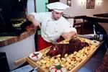
Plánování výroby
= určení optimálního objemu a struktury sortimentu.
Receptury – význam:
sestavení výrobního plánu,
plánování spotřeby,
zajištění jednotných a standardních užitných vlastností,
tvorba cen.
Operativní plán výroby ovlivňuje:
vnitřní činitelé – pracovníci, technol. zařízení, rozsah výrobních a odbytových kapacit, cenové sortim. minimum, stravovací limit,
vnější činitelé – charakter a rozsah spotřebitelské poptávky, kvalita, dodav. – odběr. vztahy, nabídka konkurence.
Výrobní plán:
podchycuje objem a strukturu výroby
organizace práce a prac. doby
normování spotřeby surovin ze skladu
kontrola spotřeby surovin ve výrobním středisku

Slide 18
Pracovní operace:
hrubé a čisté opracování surovin,
výroba pokrmů,
dohotovování a expedice, nebo
krátkodobé skladování.
Pomocné provozy – příruční sklad,
umývárny, výčep nápojů.
Zařazení pracovníků.
Jídelní a nápojový lístek – tvorba a význam.
Formy prodeje.

Slide 19
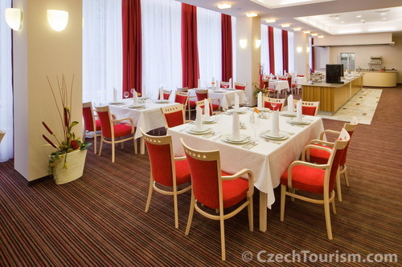
Služby odbytových středisek

Slide 20
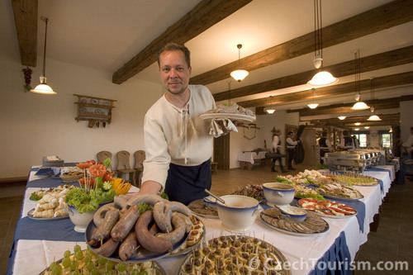
Pracovní operace v odbytovém středisku:
Příprava odbytové místnosti, personálu, kontrola zařízení a uvedení do chodu, příprava provozu,
obsluha zákazníka,
vyúčtování s hostem – na základě důvěry, guest check system,
kontrola tržeb a spotřeby,
ukončení provozu.

Slide 21
Způsoby obsluhy :
francouzský, anglický, americký, ruský, mezinárodní.
Samoobsluha.
Kombinované systémy obsluhy:
obsluha u barového pultu,
nabídkový /bufetový / stůl,
obsluha z nabídkového vozíků,
etážová služba,
prodej přes pult,
ambulantní prodej,
automatový prodej.

Slide 22
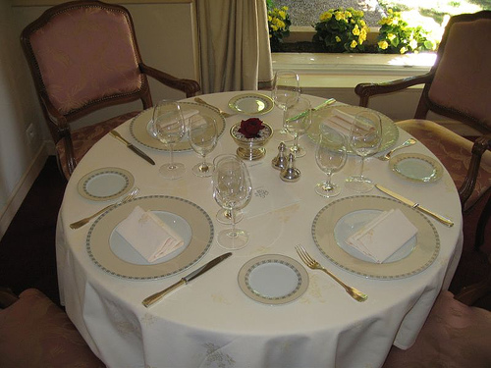
Zařazení pracovníků:
polévkář,
nápojář,
sommeliér,
debarasiér,
ordeuvriér,
maitre d´hotel,
chef de rang,
commis de rang,
buffetiér,
barista, barman,
kuchyňská pokladní,
vedoucí odbytového střediska.

Slide 23


Společenské akce:
Table d´hote´ Číše vína
Raut Welcome drink
Coctail party Coffe break
Banket Brunch aj.
Etážový servis Room Service
poskytování gastronomických služeb v hotelových pokojích.

Slide 24
24 hod., do pozdních večerních hodin, nebo jen snídaně,
etážový lístek,
obsluhující obchodně zdatný s taktem, diskrétní,s nevtíravým chováním,
objednávky zpravidla telefonicky,
pro servis snídaní - visačky,
přípravna číšníků v blízkosti schodiště a výtahů,
specifický inventář a vybavení pracoviště (vozíky na přepravu plat, přepravní skříně, termosy, pojízdné stoly, skříňky na inventář, kloše, konvičky, plata apod.)
poplatek za servis - cena vyšší o 10 – 20 %.

